Slide 1
Építsünk blogot!
Webprogramozás 2
Pánácz Csaba @ Feki Webstudio
2018. Február 26.

Slide 2
Mi lesz ma?
Mi volt eddig?
Alapok
Laravel
Blog építés
SEO alapok, meta tag-ek
CSS preprocesszorok
Bootstrap 4
Blog szépítése, reszponzívvá tétele

Slide 3
SEO alapok
SEO: Search Engine Optimization (Keresőoptimalizálás)
SEO célja: egy weboldalt bizonyos szavakra / kifejezésekre a (Google) találati listában minél előbbre juttatni.
Legfontosabb SEO alapok:
Feltérképezhetőség, indexelhetőség
Kulcsszavak (meta title, meta description, címek, alcímek, első bekezdés)
Külső linkek (minőség a fontos, nem a mennyiség)
Tartalom
URL-ek (rövid, jól olvasható)
Képek (fájlnév, alt tag, méret)
Sebesség

Slide 4

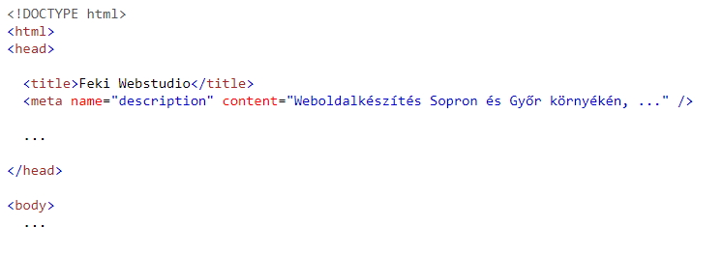
Legfontosabb meta tag-ek
Title
Description

Slide 5
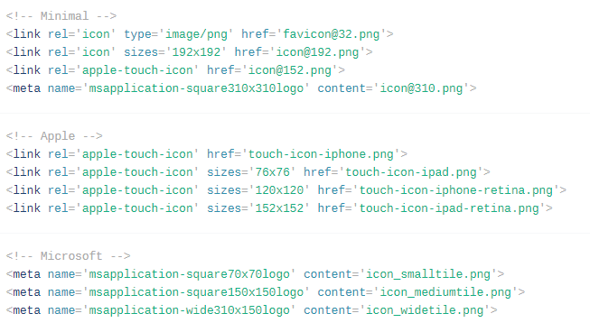
Ikonok
Favicon: a böngésző fülön látható kis ikon
Alkalmazás ikonok

Slide 6
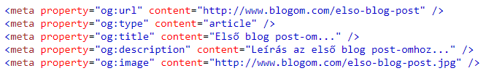
Facebook meta tag-ek
Facebook-on ha megosztunk egy linket, akkor segíthetünk meta tag-ek megadásával, hogy hogy jelenítse meg az adott link előnézetét. (title, description, image, …)
Open Graph Markup
Tesztelni az linkünket itt tudjuk: https://developers.facebook.com/tools/debug/

Slide 7
CSS preprocesszorok
Könnyebben olvasható és kezelhetőbb CSS kódot írhatunk a segítségükkel.
Sima CSS-hez hasonló kódot írunk, viszont használhatunk sok hasznos funkciót, amiket a CSS nem tud. (pl.: változók, mixin-ek, …)
Sima CSS kódot generál az így megírt kódunkból.
Legnépszerűbb CSS preprocesszorok:
SASS
LESS
Stylus
PostCSS

Slide 8
SASS - CSS with superpowers
http://sass-lang.com/
Változók
Elemek egymásba ágyazása
Fájlok importálása
Mixin-ek
SASS alapok a gyakorlatban: http://sass-lang.com/guide

Slide 9
Bootstrap 4
https://getbootstrap.com
A legnépszerűbb front-end keretrendszer.
Marc Otto és Jacob Thornton fejlesztette ki a Twitter-hez
2011-ben jött ki az 1.0-ás változat a GitHub-on
2018-ban Bootstrap 4
Weboldal építés során gyakran használt elemek, komponensek létrehozását, beformázását könnyíti meg.
Layout (elrendezés), grid rendszer, reszponzívitás

Slide 10
Bootstrap 4
Komponensek
Alerts, Badge, Breadcrumb, Buttons, Button group, Card, Carousel, Collapse, Dropdowns, Forms, Input group, Jumbotron, List group, Modal, Navs, Navbar, Pagination, Popovers, Progress, Scrollspy, Tooltips
https://getbootstrap.com/docs/4.0/components/alerts
Utilities
Borders, Clearfix, Close icon, Colors, Display, Embed, Flex, Float, Image replacement, Position, Screenreaders, Sizing, Spaceing, Text, Vertical align, Visibility
https://getbootstrap.com/docs/4.0/utilities/borders/

Slide 11
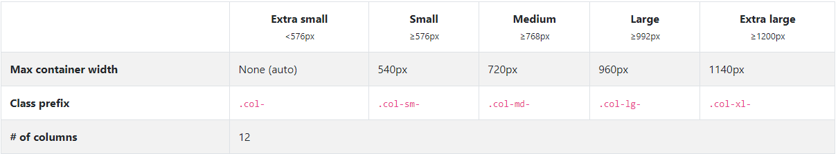
Bootstrap 4 – Layout, reszponzívitás
Reszponzívitás (RWD)
Sok, nagyban eltérő méretű eszközön internetezünk.
A weboldalnak igazodnia kell az őt megjelenítő eszköz méreteihez
http://www.mobil-honlap.hu/mobil-eszkoz-teszt/?d=mobile2&site=hoffercukraszda.hu
Bootstrap 4-ben 5 kijelző méretet különböztetünk meg:

Slide 12
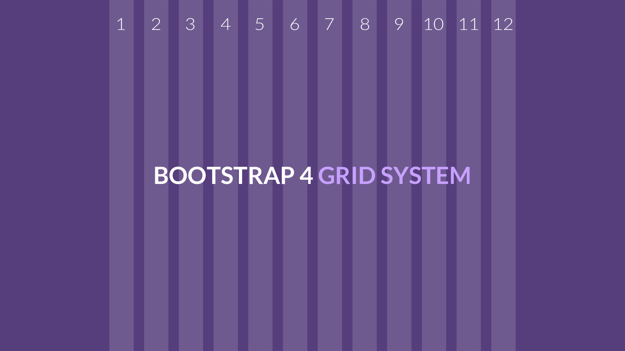
Bootstrap 4 – grid rendszer

Slide 13


Bootstrap 4 – .container
A .container nevű osztály egy alap elem a Bootstrapben és ebbe szükséges pakolnunk a további grid elemeket.
Ha teljes szélességű oldalt szeretnénk építeni akkor használjuk a .conainer-fluid osztályt

Slide 14
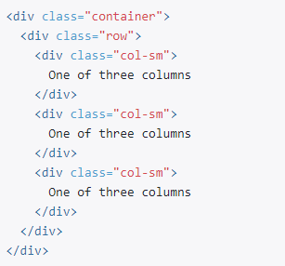
Bootstrap 4 – .row
A .row osztállyal ellátott elemünkön belül használhatjuk a 12 oszlopos rendszerünket a .col-* nevű osztályok segítségével
A .row osztály tipikus felhasználása:
Viszont a .row kerülhet akár egy .col-* elemen belülre is

Slide 15
Bootstrap 4 – .col-*
.col, .col-sm, .col-md, .col-lg, .col-xl
.col-1, .col-2, .col-3, …, .col-12
.col-sm-1, .col-md-3, …
Nagyobb kijelző mérethez továbbviszi a szélességét a .col-* osztály, tehát a .col-md-2 az tartani fogja a 2 oszlopszélességet lg és xl méreteken is (a .container szélességhez arányosan), hacsak felül nem bíráljuk (pl.: .col-lg-3)
Kisebb mérethez nem viszi tovább, így ha például egy elemnek csak .col-md-2 osztály van megadva, akkor md, lg, xl méreteken 2 oszlopnyi széles lesz, viszont a kisebbeken 100% szélességet vesz fel, hacsak fellül nem bíráljuk ezt is (pl.: .col-6, .col-sm-5)

Slide 16
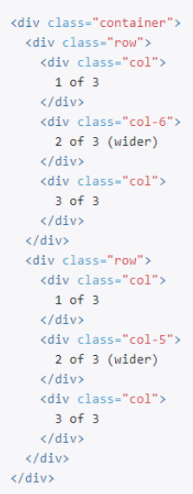
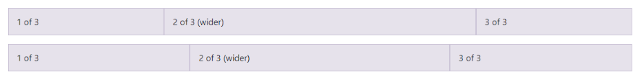
Bootstrap 4 – Grid (.container, .row, .col-*)
Egyenlő szélességű oszlopok: .col, .col-sm, col-md, …

Slide 17
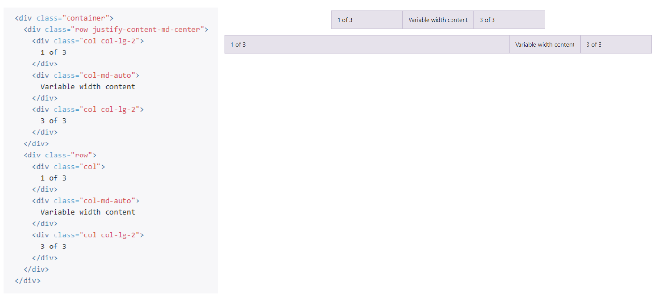
Bootstrap 4 – Grid
Változó szélességű oszlopok: col-md-auto

Slide 18
Bootstrap 4 – Grid
Függőleges pozícionálás
.row.align-items-start (-center, -end)
.col.align-self-start (-center, -end)
Vízszintes pozícionálás
.row.justify-content-start (-center, -end, -around, -between)
Oszlopok közti távolság elhagyása
.row.no-gutters
2 feladata van: .row: margin levétel, .col-*: padding-levétel

Slide 19
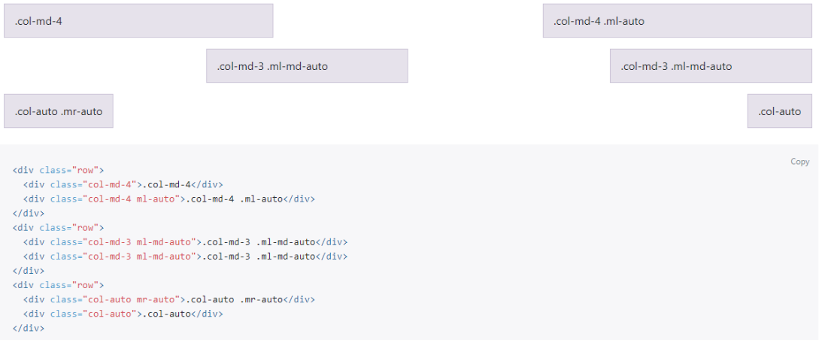
Bootstrap 4 – Grid
Pozícionálás
.order-1, .order-2, ..., .order-12
.order-md-3
Tér kihagyása

Slide 20
Gyakorlat
Szépítsük meg a blogot
Legyen reszponzív

